Slide 1
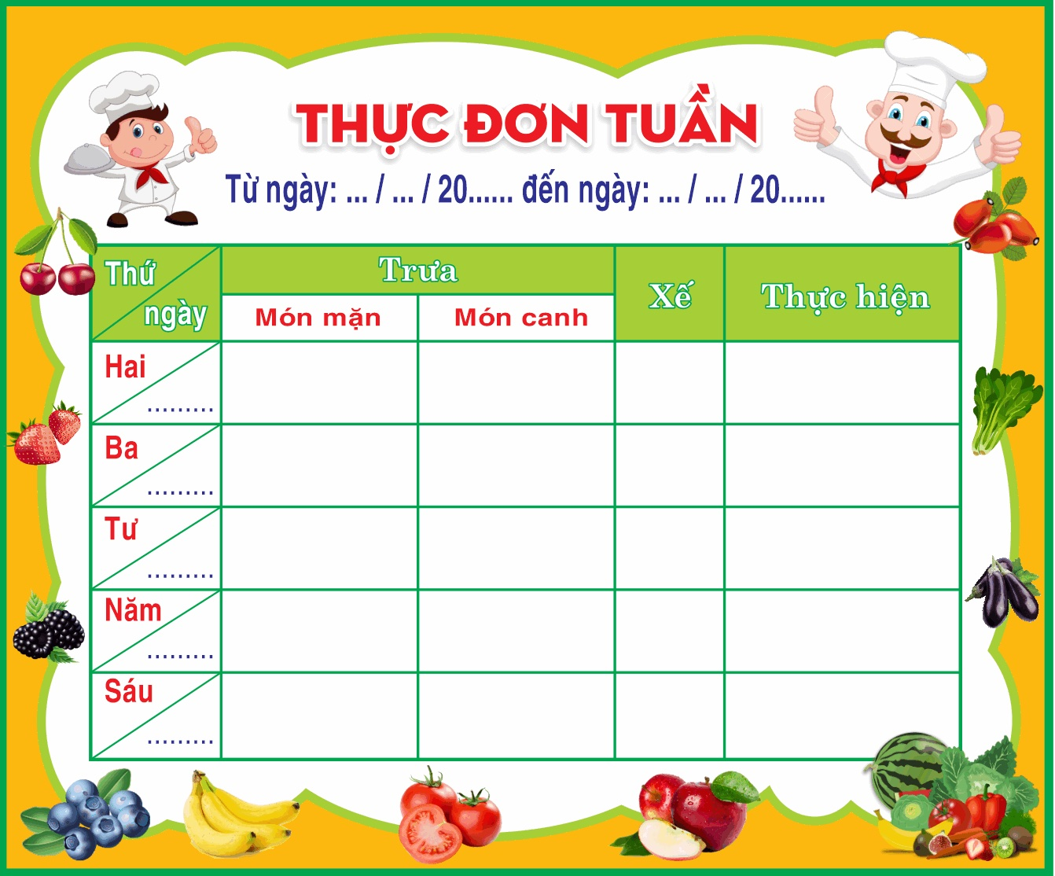
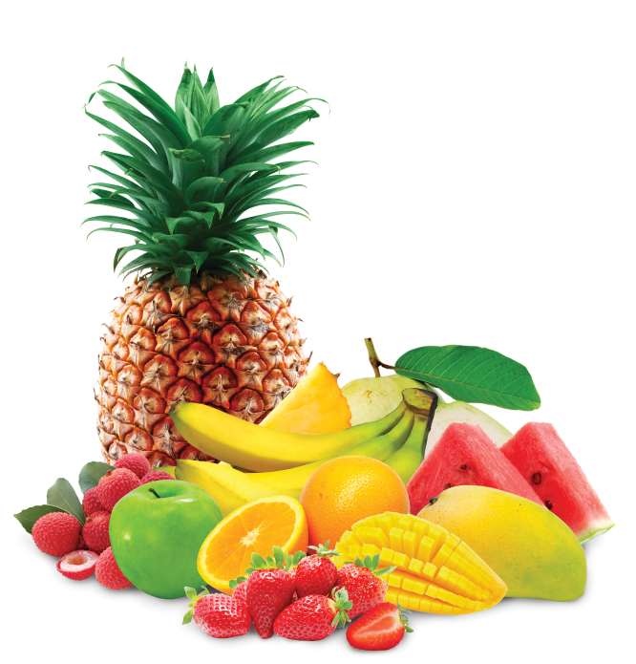
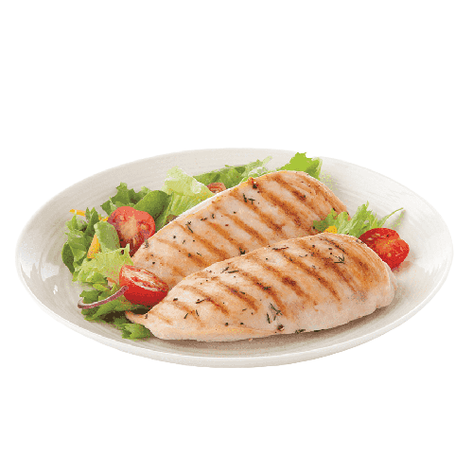
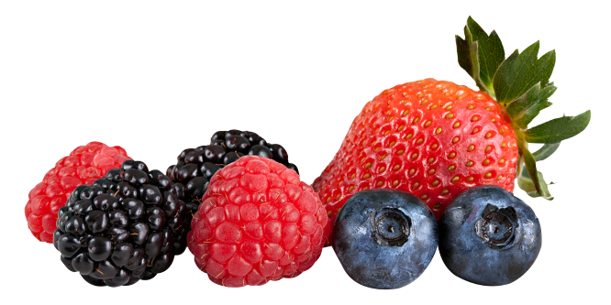
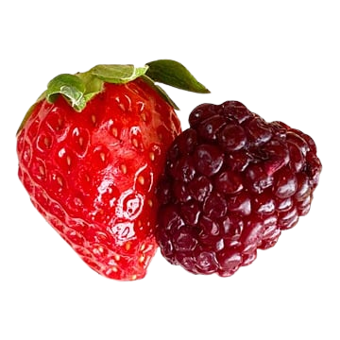
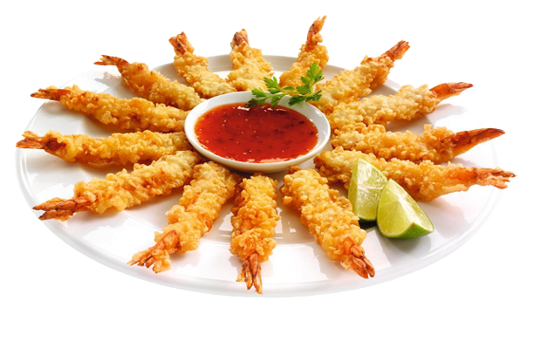
THỰC ĐƠN TUẦN 32 TRƯỜNG TRUNG HỌC CƠ SỞ NGUYỄN GIA THIỀU
Từ ngày 25/09/2023 đến ngày 29/09 /2023
Đơn giá 40.000 VNĐ bao gồm 01 bữa ăn trưa-Tráng miệng và thuế
(Thực đơn được xây dựng theo "Thực đơn cân bằng dinh dưỡng" được thực hiển bởi Bộ giáo dục và đào tạo và Viện Dinh Dưỡng Quốc Gia)
Tuần | Thứ | Món chính | Món mặn 1 | Món mặn 2 | Món xào | Món canh | Bữa phụ | Năng lượng bữa trưa (KCAL) | Đáp ứng nhu cầu hằng ngày 40-50 % | Tỉ Lệ (%) |  |  | Năng lượng bữa phụ (KCAL) | Đáp ứng % nhu cầu năng lượng/ngày
 |  |  |  |  |  |  |  |  |  | P | L | G
Tiêu Chuẩn |  |  |  |  |  |  |  |  | 40%-50% | 25.0-35.0 | 30.0-40.0 | 50.0-65.0
Tuần 32 08/04/ 2024 | Hai 08/04 | Cơm | Tôm thịt rang hành | Đậu sốt cà Giò hấp | Bắp cải cà rốt xào | Canh thịt nấu chua thả giá | Sữa chua trái cây Kun | 856.8 | 42.6 | 31.2 | 34.8 | 55.8 | 88 | 7.5
 | Ba 09/04 | Cơm | Thịt bò xào ngũ sắc | Trứng cút sốt me | Su su cà rốt luộc | Canh mùng tơi nấu tôm nõn | Bánh ga tô Hữu Nghị | 878.4 | 44.2 | 33.2 | 36.6 | 57.8 | 99 | 7,5
 | Tư 10/04 | Cơm | Gà chiên giòn | Chả rim tiêu Xúc xích | Cải ngọt sốt Magi | Canh bí nấu xương gà | Dưa hấu | 850.6 | 41.8 | 30.8 | 34.4 | 55.6 | 78 | 7,5
 | Năm 11/04 | Bún | Sườn | Mọc |  | Canh cà chua thịt băm | Sữa chua Phù Đổng | 846.8 | 41.2 | 30.4 | 33.8 | 54.6 | 100 | 7,5
 | Sáu 12/04 | Cơm | Thịt lợn sốt chua ngọt | Trứng gà kho | Giá đỗ cà rốt xào | Canh cải xanh thịt băm | Sữa fristi cô gái Hà Lan | 862.6 | 43.4 | 32.6 | 35.6 | 55.8 | 88 | 7.5
 | Ghi chú : (1) Phần trăm năng lượng được tính trên tổng năng lương mỗi ngày
 | (2) Phần trăm Protein,Lipid,Glucid được tính trên tổng năng lượng của một bữa
 | (3) Tổng số loại nguyên liệu sử dụng trong thực đơn,không bao gồm gia vị
 | (4) Tổng lượng rau củ quả trong thực đơn,chưa bao gồm trái cây tráng miệng
 | (5) Tổng lượng muối từ các gia vị chứa muối sử dụng trong thực đơn

